Slide 1



Bài 23:
BẢNG CÁC SỐ TỪ 1 ĐẾN 100
Giáo viên: Vũ Thị Hạnh

Slide 2

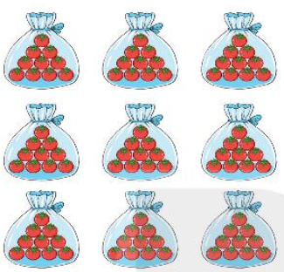
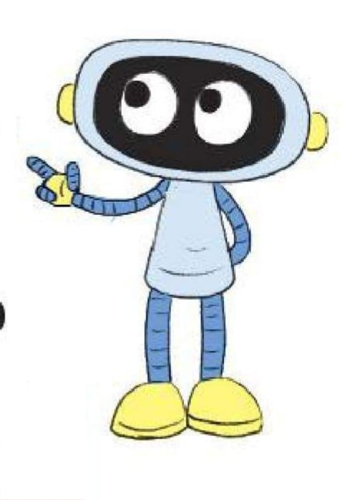


Có tất cả bao nhiêu quả cà chua?
99 thêm 1 là 100
100 đọc là một trăm.
100 gồm 10 chục

Slide 3

1 | 2 | 3 | 4 | 5 | 6 | 7 | 8 | 9 | 10
11 | 12 | 13 | 14 | 15 | 16 | 17 | 18 | 19 | 20
21 | 22 | 23 | 24 | 25 | 26 | 27 | 28 | 29 | 30
31 | 32 | 33 | 34 | 35 | 36 | 37 | 38 | 39 | 40
41 | 42 | 43 | 44 | 45 | 46 | 47 | 48 | 49 | 50
51 | 52 | 53 | 54 | 55 | 56 | 57 | 58 | 59 | 60
61 | 62 | 63 | 64 | 65 | 66 | 67 | 68 | 69 | 70
71 | 72 | 73 | 74 | 75 | 76 | 77 | 78 | 79 | 80
81 | 82 | 83 | 84 | 85 | 86 | 87 | 88 | 89 | 90
91 | 92 | 93 | 94 | 95 | 96 | 97 | 98 | 99 | 100
1
Tìm số còn thiếu trong bảng các số từ 1 đến 100
?
?
?
?
?
?
?
?
?
?
?
?
?
?
?
?
?
?

Slide 4
1 | 2 | 3 | 4 | 5 | 6 | 7 | 8 | 9 | 10
11 | 12 | 13 | 14 | 15 | 16 | 17 | 18 | 19 | 20
21 | 22 | 23 | 24 | 25 | 26 | 27 | 28 | 29 | 30
31 | 32 | 33 | 34 | 35 | 36 | 37 | 38 | 39 | 40
41 | 42 | 43 | 44 | 45 | 46 | 47 | 48 | 49 | 50
51 | 52 | 53 | 54 | 55 | 56 | 57 | 58 | 59 | 60
61 | 62 | 63 | 64 | 65 | 66 | 67 | 68 | 69 | 70
71 | 72 | 73 | 74 | 75 | 76 | 77 | 78 | 79 | 80
81 | 82 | 83 | 84 | 85 | 86 | 87 | 88 | 89 | 90
91 | 92 | 93 | 94 | 95 | 96 | 97 | 98 | 99 | 100
10
11
20
2
Quan sát bảng các số từ 1 đến 100 và đọc:
22
30
33
40
Các số có hai chữ số giống nhau ( ví dụ 11, 22)
44
50
55
60
11, 22, 33, 44, 55, 66, 77, 88, 99
66
70
b) Các số tròn chục bé hơn 100
77
80
10, 20, 30, 40, 50, 60, 70, 80, 90
88
90
99
c) Số lớn nhất có hai chữ số
99

Slide 5
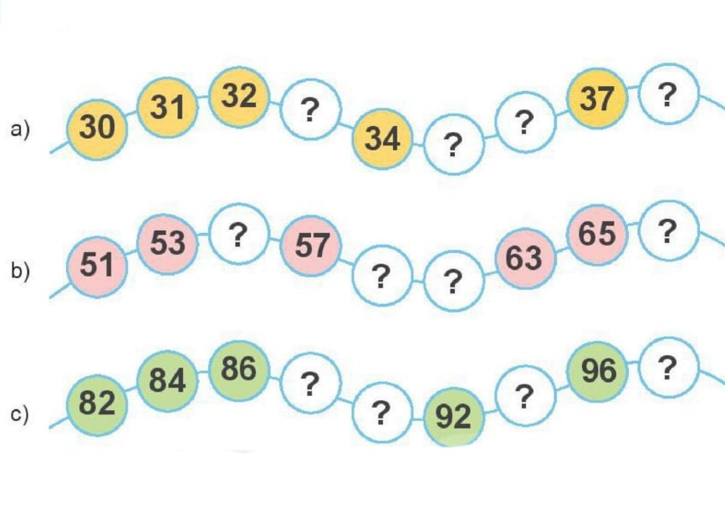
3
Số
?
38
33
36
35
55
67
59
61
88
98
94
90

Slide 6
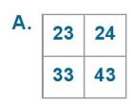
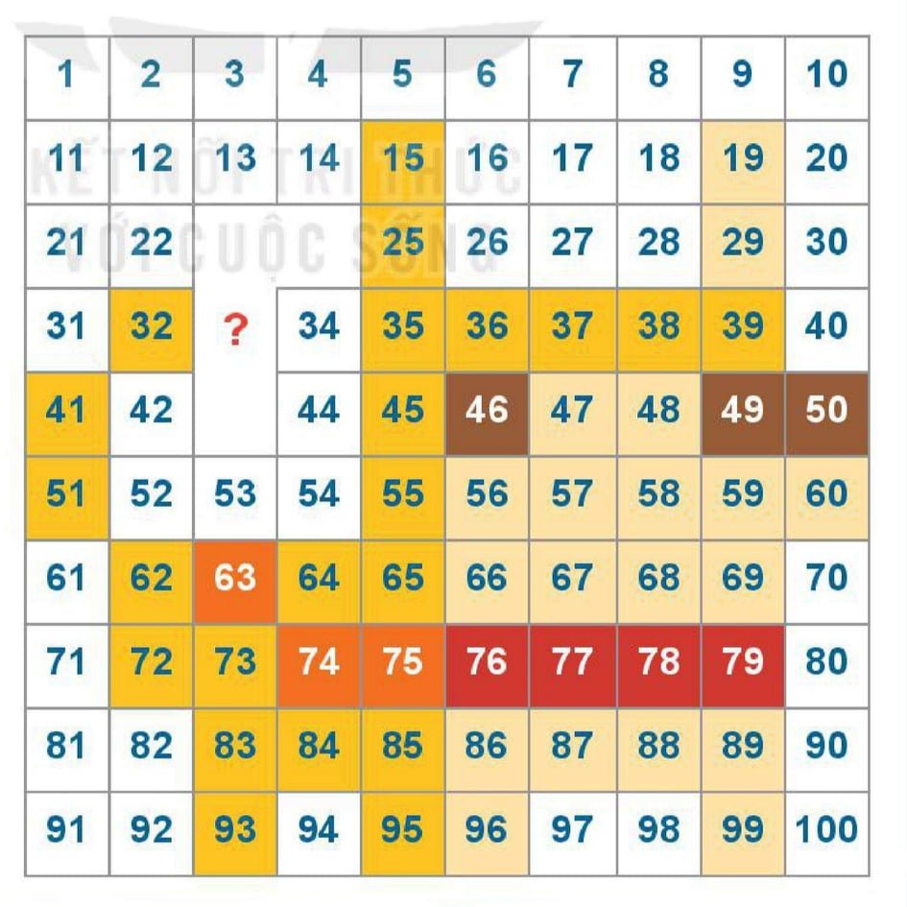

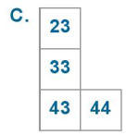
4
Tìm hình thích hợp đặt vào dấu “ ? ” trong bảng

